Slide 1

Een meetschaal voor psychologisch empowerment als een 'gedragen' meetinstrument
Jan Depauw
Onderzoeker/Lector KdG
Hilde Havermaet
Teamcoördinator
dienst welzijn – schuldhulpverlening
OCMW van Lier

Slide 2

Menu
1. Intro
2. Meetschaal
3. Try-out
4. Conclusie
5. Evaluatie-onderzoek
6. Discussie

Slide 3

Bron: http://www.meemetdebbc.be/

Slide 4
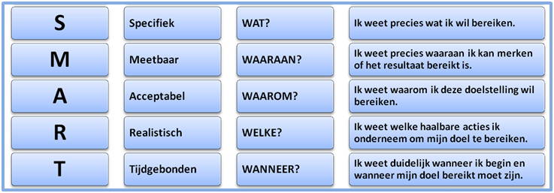
Bron: http://go4itnow.nl/behaal-jij-het-felbegeerde-erepodium-als-ondernemer

Slide 5
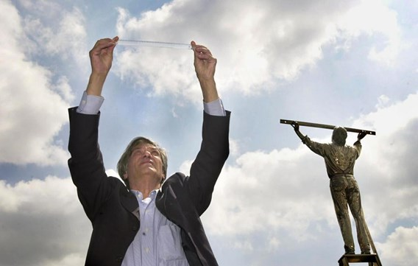

Slide 6
Perspectief | Proces | Resultaat
Management | Transactie Productie van diensten. | Output Geproduceerde diensten.
Hulpverlener | Interactie Hulpverlenings-proces. | Throughput Positieve basishouding en samenwerkings-relatie.
Cliënt | Transactie en interactie Samenwerkings-relatie met de hulpverlener. | Outcome Autonomie-verhoging en netwerkversterking.
Bron: Stoelinga, 2004

Slide 7
Beheersingslogica vanuit managementkijk onderstelt meetbaarheid (smart-doelstellingen).
Doel kwaliteitsvol sociaal werk: autonomieverhoging en netwerkversterking.
Is dat ‘empowerment’ meetbaar?
Empowerment begrepen als: “een proces van versterking waarbij individuen, organisaties en gemeenschappen greep krijgen op de eigen situatie en hun omgeving en dit via het verwerven van controle, het aanscherpen van kritisch bewustzijn en het stimuleren van participatie” (Van Regenmortel, 2002, 2004).

Slide 8

2. Meetschaal psychologisch empowerment
2012-2013
Vlaams Armoedesteunpunt. Beleidsrelevant onderzoek.
www.vlaamsarmoedesteunpunt.be

Slide 9
2.1 Situering
Stijgende belangstelling binnen OCMW’s voor empowerment.
Vraag naar methode om effectiviteit in beeld te krijgen.
Try-out meetschaal psychologisch empowerment als concrete vertaling van empowerment naar de praktijk van hulpverlening binnen OCMW’s.
Betrokken OCMW’s van Wevelgem, Westerlo, Lier en Antwerpen.

Slide 10

Bron: Zimmerman, 1995
2.2 Theoretisch raamwerk

Slide 11

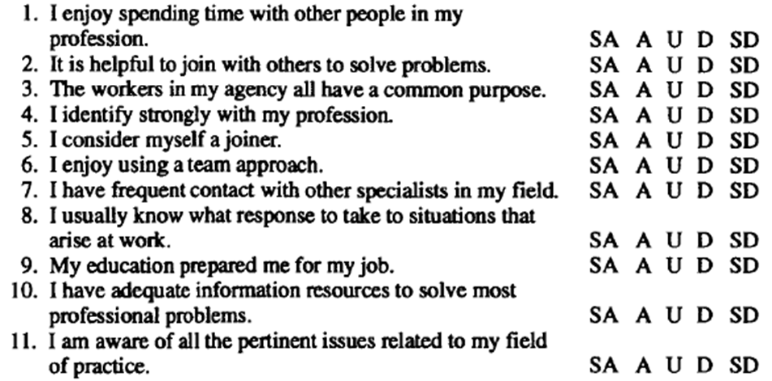
2.3 Wat is een meetschaal?
Een meetschaal is een techniek om kenmerken die niet rechtstreeks meetbaar zijn toch te meten.
De empowerment-meetschaal is een geheel van uitspraken waarvan we verwachten dat ze (dimensies van) psychologisch empowerment meten.

Slide 12
3. Try-out
Kwantitatieve en kwalitatieve technieken combinerend, hebben we (waar mogelijk),
samen met sociaal werkers en mensen in armoede, achtereenvolgens
  Draagvlak onderzocht
  Een meetschaal ontworpen
  Try-out uitgevoerd
  Betrouwbaarheid en validiteit uitgetest
  Inzetbaarheid en gebruiksgemak geëvalueerd.

Slide 13
3.1 Draagvlak
‘Meten’ wint (overal) aan belang.
Positief: transparantie en lering uit cijfers trekken.
Verwachtingen:
    Verschillende perspectieven.
    Metingen variëren/combineren (ook oog voor proces).
    Ontluiken wat verborgen blijft.
    Geen meerwerk.
    Duidelijkheid over het doel en gebruik van de resultaten.
    Niet inzetten om individuele werkers of cliënten op af te rekenen.

Slide 14

3.2 Schaalconstructie in co-creatie
Eerder gevalideerde meetschalen werden vertaald naar context OCMW’s. Een lijst met 70 items werd voorgelegd aan stakeholders.
Doel:
  Inhoudelijke validering door het theoretisch kader van psychologisch empowerment af te toetsen.
  Vorm: taalgebruik aanpassen en lengte van de vragenlijst beperken.

Slide 15
3.2.1 In dialoog met sociaal werkers
Focusgroepen in voorbereiding van de try-out
  Inhoud van het begrip empowerment in OCMW’s
  Reflectie op het theoretisch kader.
Online bevraging voor de selectie van items
  Score op taal en relevantie.
Evaluatie (diepte-interviews en groepsgesprekken)
  SWOT meetschaal psychologisch empowerment.

Slide 16


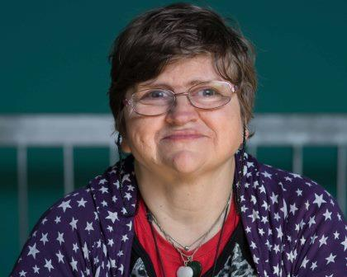
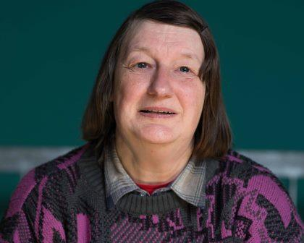
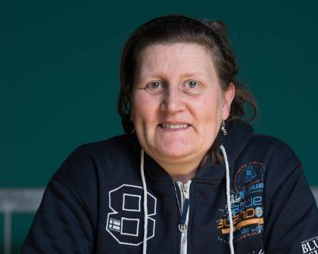
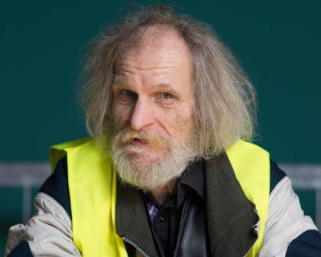
3.2.2 De stem van cliënten
Focusgroepen in voorbereiding van de try-out
  Inhoud van het begrip empowerment in OCMW’s.
  Score op taal en relevantie.
Evaluatie (diepte-interviews)
  SWOT meetschaal psychologisch empowerment.

Slide 17
3.3 Feitelijke try-out
Meetschaal voor psychologisch empowerment werd aangepast op basis van bevindingen, getrouw aan conceptueel kader.
Resulteerde in schaal met 28 items.
Proefdraaien binnen OCMW Lier en OCMW Antwerpen.

Slide 18
3.4. Confirmatorische factoranalyse
Vier dimensies met 14 variabelen waarin naast oorspronkelijke intra- (positief identiteitsgevoel), de inter-persoonlijke (sociale habitat) en gedragscomponent (verbondenheid) ook samenwerkingsrelatie (hulpverlening) als afzonderlijke factor.
Kwantitatief toetsen op betrouwbaarheid, validiteit en modelfit.

Slide 19
INDUCTIE
Theorie
Hypothesen
Observaties
Empirische generalisaties
DEDUCTIE

Slide 20
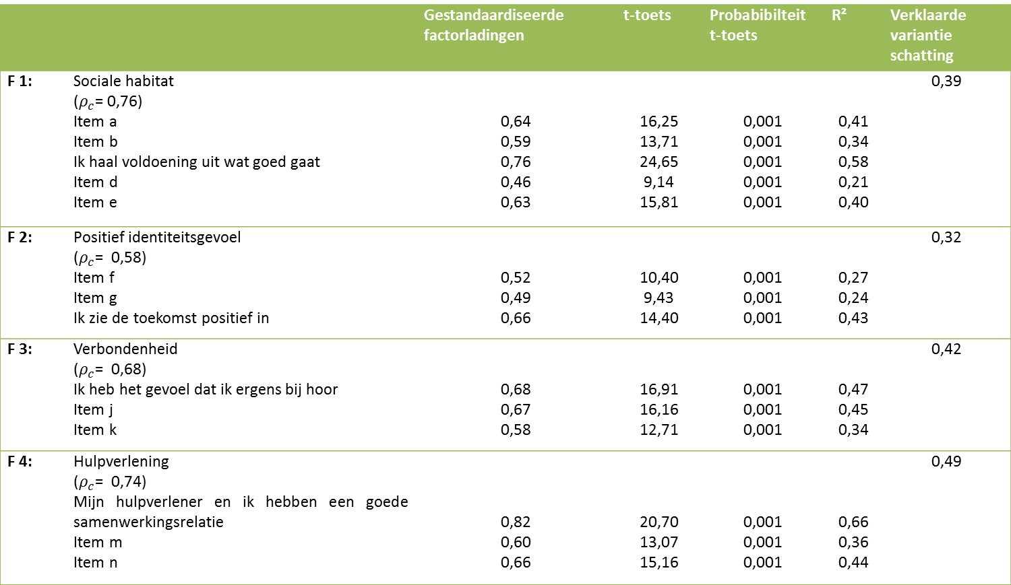
 |  | Gestandaardiseerde factorladingen | t-toets | Probabibilteit t-toets | R² | Verklaarde variantie schatting
F 1: | Sociale habitat ($ρ_{c}$= 0,76) Item a Item b Ik haal voldoening uit wat goed gaat Item d Item e | 0,64 0,59 0,76 0,46 0,63 | 16,25 13,71 24,65 9,14 15,81 | 0,001 0,001 0,001 0,001 0,001 | 0,41 0,34 0,58 0,21 0,40 | 0,39
F 2: | Positief identiteitsgevoel ($ρ_{c}$= 0,58) Item f Item g Ik zie de toekomst positief in | 0,52 0,49 0,66 | 10,40 9,43 14,40 | 0,001 0,001 0,001 | 0,27 0,24 0,43 | 0,32
F 3: | Verbondenheid ($ρ_{c}$= 0,68) Ik heb het gevoel dat ik ergens bij hoor Item j Item k | 0,68 0,67 0,58 | 16,91 16,16 12,71 | 0,001 0,001 0,001 | 0,47 0,45 0,34 | 0,42
F 4: | Hulpverlening ($ρ_{c}$= 0,74) Mijn hulpverlener en ik hebben een goede samenwerkingsrelatie Item m Item n | 0,82 0,60 0,66 | 20,70 13,07 15,16 | 0,001 0,001 0,001 | 0,66 0,36 0,44 | 0,49
Noot: betrouwbaarheid ρ_c= ⌊(∑λi)² var(ξ)⎸⏌/⎿(∑λi)² var(ξ)+ ∑θii⎸⏌ ⌋ (Bagozzi & Yi, 1988, p. 80)
Fit statistics voor confirmatieve factoranalyse van 14 indicatoren voor 4 constructen: χ²= 113,30, ρ= 0,001; GFI = 0,95; CFI = 0,96; NFI = 0,91; NNFI = 0,95; RMSEA = 0,044.

Slide 21
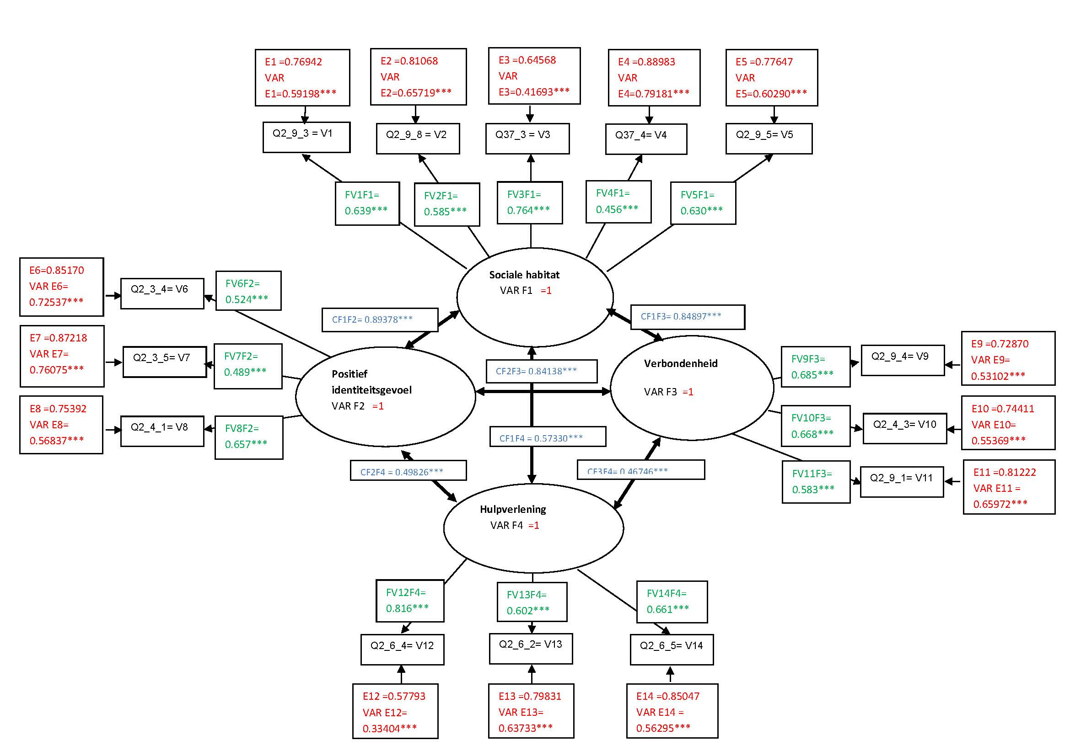

Slide 22
4. Conclusies
4.1 Schaal is vatbaar voor verbetering
Taalniveau.
Inhoudelijke validering en vormelijke aanpassing door mensen in armoede.
Technische aanpassingen.
Contextualisering is noodzakelijk: niet louter succesvol/onsuccesvol maar ook oordeel over ‘wat werkt’.

Slide 23
4.2 Kracht van de meetschaal
Meetschaal met 14 items vertaalt empowerment naar de praktijk van sociaal werk.
Beantwoordt (deels) aan verwachtingen: cliëntperspectief, ontluikt wat verborgen blijft.
Faciliteert krachtgerichte kijk: meet krachten, geen ‘problemen’.
Meet wetenschappelijk verantwoord.
‘Effect’ wordt meetbaar.
Biedt transparantie.
Geeft stem aan cliënt.
Introduceert nieuwe vorm van meten.

Slide 24
4.3 Conclusie mbt het onderzoek
Participatie van sociaal werkers en mensen in armoede is essentieel voor de implementatie van een (nieuw) meetinstrument.
De gezamenlijke kennisproductie in opeenvolgende fasen van het onderzoek leidt tot een bruikbaar en gedragen instrument dat zijn waarde heeft voor sociaal werk.
To be continued….

Slide 25
5. Evaluatieonderzoek
Zien we een wijziging in de score op psychologisch empowerment ?
Draagt hulpverlening daar toe bij?
Wat geven betrokken hulpverleners en hulpvragers aan ‘wat werkt’?
Wat zijn volgens betrokkenen (on)bedoelde effecten en wat zijn officieuze en officiële doelstellingen?

Slide 26
Integratie van 3 ‘werelden’
Wetenschappelijke kennis:
schaaltechniek
Methodische kennis:
  empowermentparadigma
Praktijkkennis:
perspectieven cliënt & hulpverlener

Slide 27
Bron: Wallace, 2008, p. 202

Slide 28
6. Literatuurlijst
Christens, B. D. (2012). Toward relational empowerment. American Journal of Community Psychology, 50(1-2), 114-128.
Depauw, J., & Driessens, K. (2013). Try out meetschaal psychologisch empowerment. Antwerpen: Vlaams Armoedesteunpunt.
Hesse-Biber, S. (2012). Weaving a multimethodology and mixed methods praxis into randomized control trials to enhance credibility. Qualitative Inquiry, 18(10), 876-889.
Steenssens, K., & Van Regenmortel, T. (2013). Grondslagen en uitdagingen voor het meten van empowerment. Antwerpen: Vlaams Armoedesteunpunt.
Stoelinga, B. (2004). De kwaliteit van vandaag bepaalt de relatie van morgen. Eindrapport innovaties competenties in de welzijnssector. Utrecht: NIZW professionalisering.
Van Regenmortel, T. (2002). Maatzorg. Een methodiek voor het begeleiden van kansarmen. Leuven: Acco.
Van Regenmortel, T. (2004). Empowerment in de praktijk van het OCMW. Leuven: HIVA.
Wallace, T. L. (2008). Integrating participatory elements into an effectiveness evaluation. Studies in educational evaluation, 34(4), 201-207.
Zimmerman, M. A. (1995). Psychological empowerment: issues and illustrations. American Journal of Community Psychology, 23(5), 581-599.

Slide 29
7. Discussie

Slide 30
8. Contactgegevens
Karel de Grote-Hogeschool
Onderwijsgroep Welzijn, Onderwijs & Gezondheidszorg Campus Zuid
E info.saw@kdg.be
www.kdg.be/saw
Kristel Driessens
Hoofd Expertisecentrum
Krachtgericht Sociaal Werk
Coördinator Bind-Kracht
T +32 3 613 19 60
E kristel.driessens@kdg.be
Jan Depauw
Onderzoeker/Lector
T +32 3 613 12 11
E jan.depauw@kdg.be

